Slide 1
KIC Final Project
2017.10.18
윤선아

Slide 2
 | 주요 역할 | 디자인 업무분담 | 진행율
석근용 | 백엔드 총괄 | 회원가입/수정/탈퇴 폼
윤선아 | 프론트엔드 총괄 | 로그인/찜 목록 게시판
박지희 | DB/자료 수집 및 디자인 | 인트로
이고운 | DB/자료 수집 및 디자인 | 지도

Slide 3
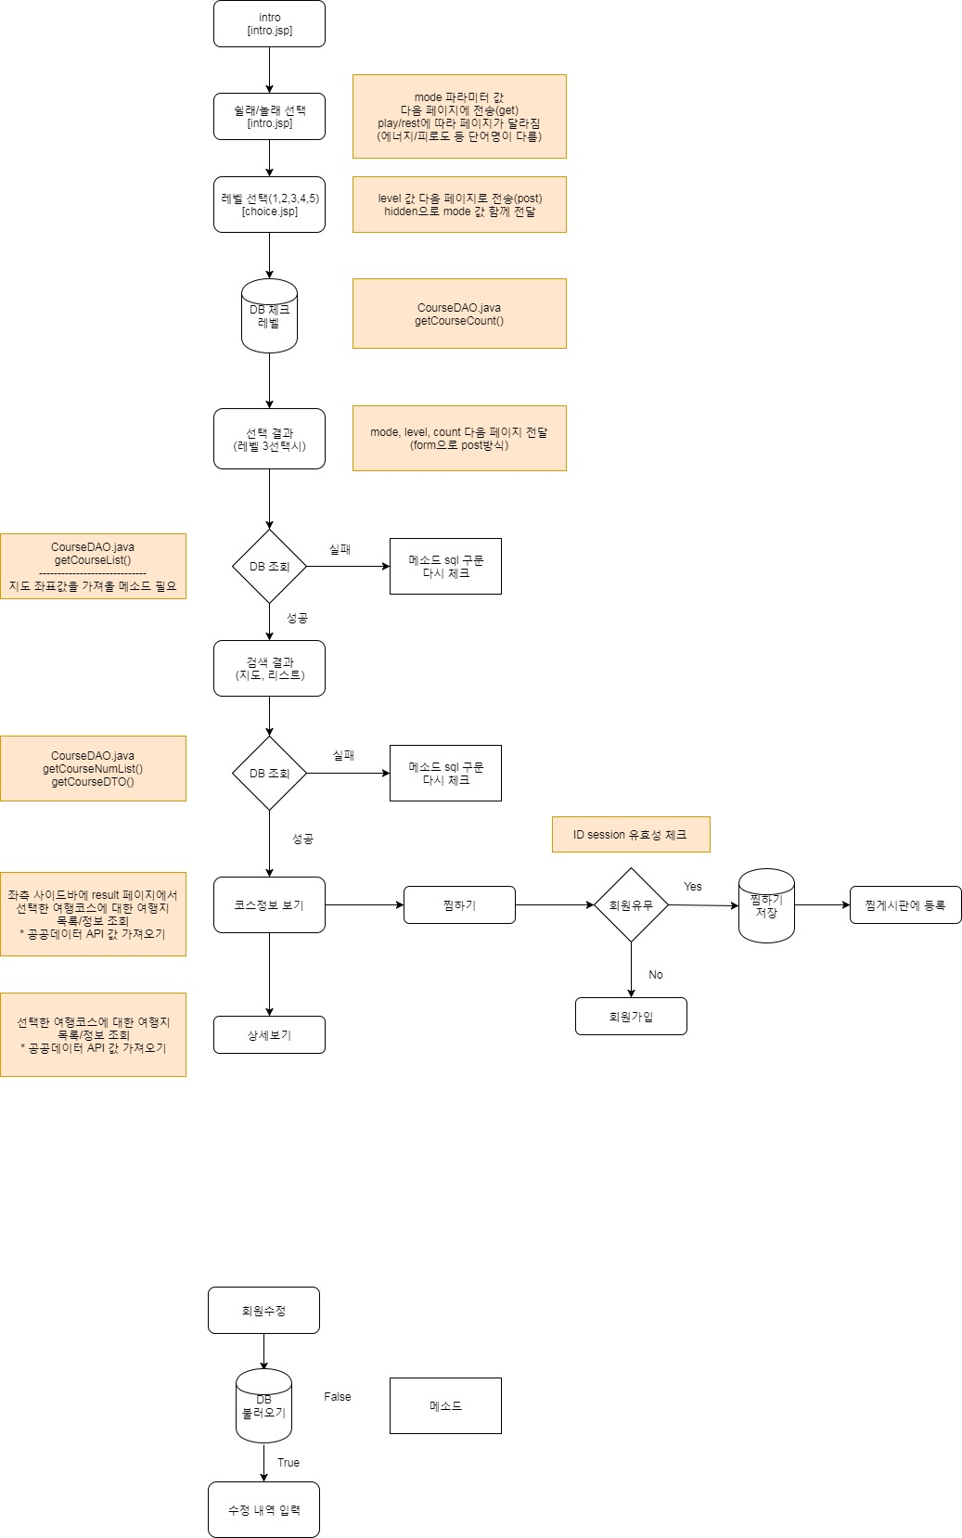

Slide 4
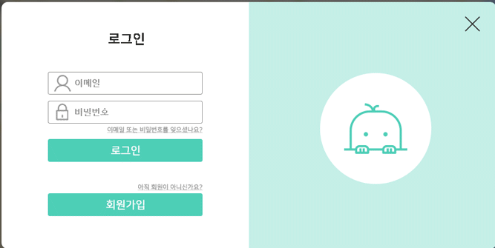
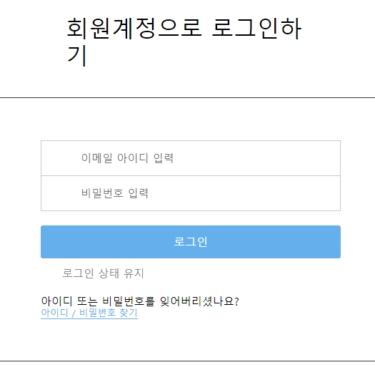
로그인/찜 목록 게시판
_디자인

Slide 5
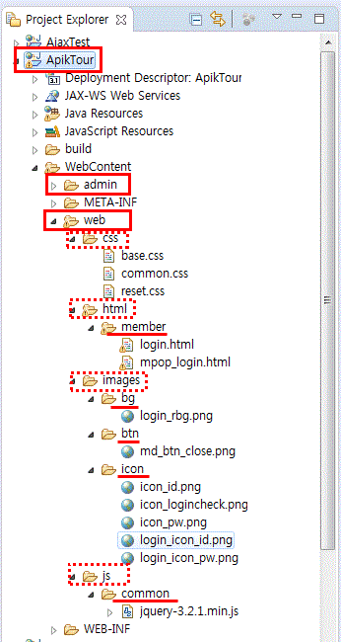
로그인/찜 목록 게시판
_폴더구조 공통 제시

Slide 6
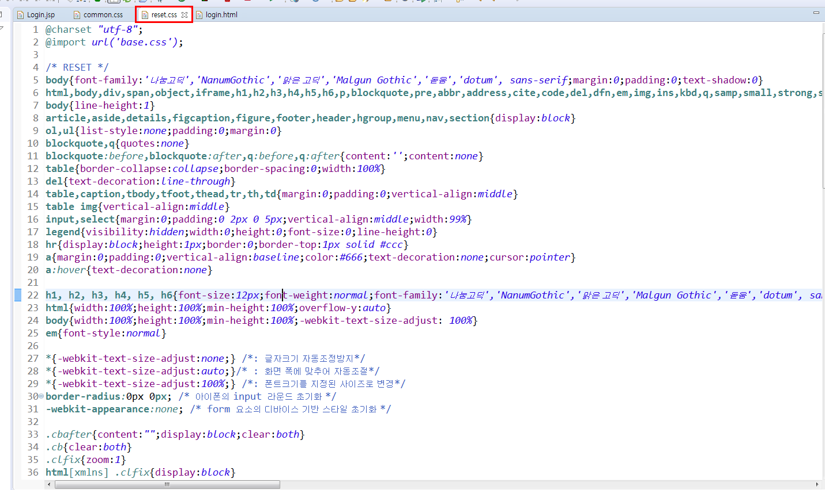
로그인/찜 목록 게시판
_css공통 작성(reset.css)

Slide 7
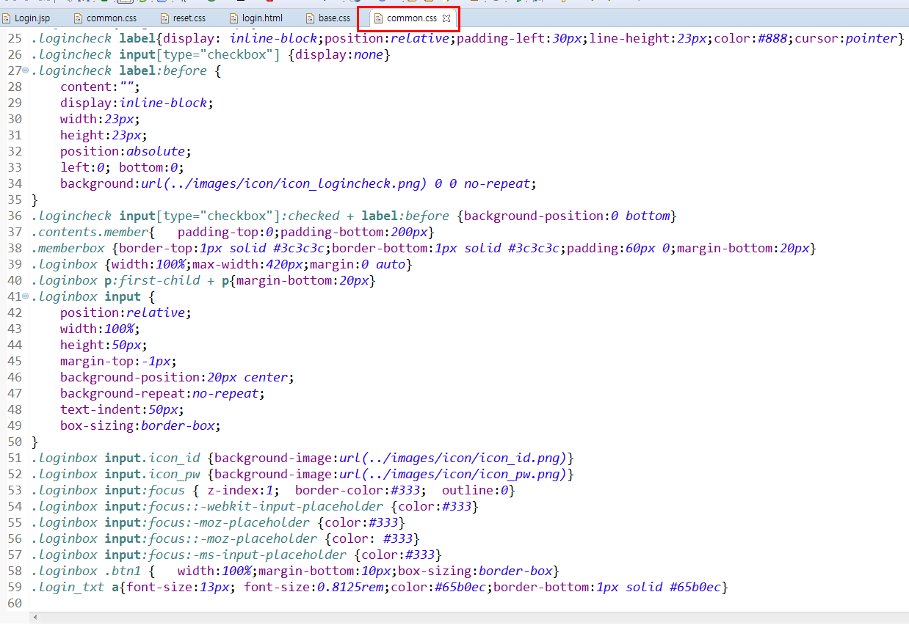
로그인/찜 목록 게시판
_css공통 작성(common.css)

Slide 8
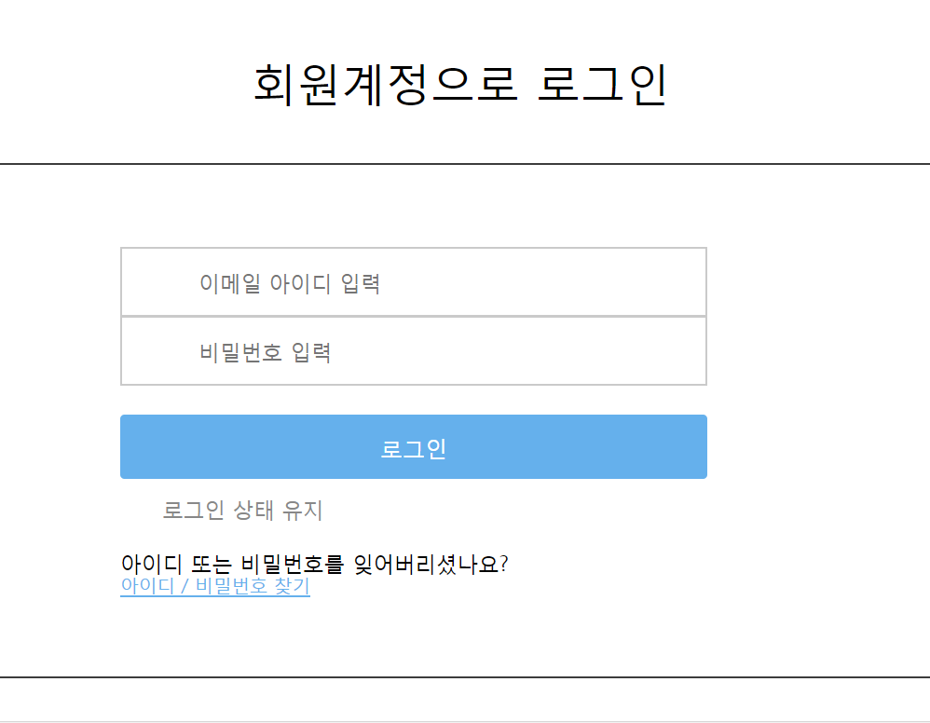
로그인/찜 목록 게시판
_html퍼블리싱

Slide 9
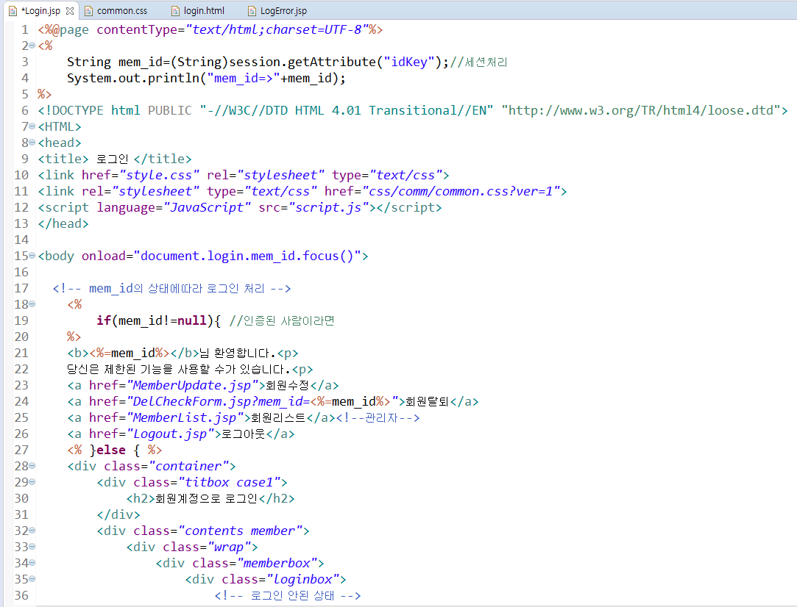
로그인/찜 목록 게시판
_로그인페이지 작성(login.jsp)

Slide 10
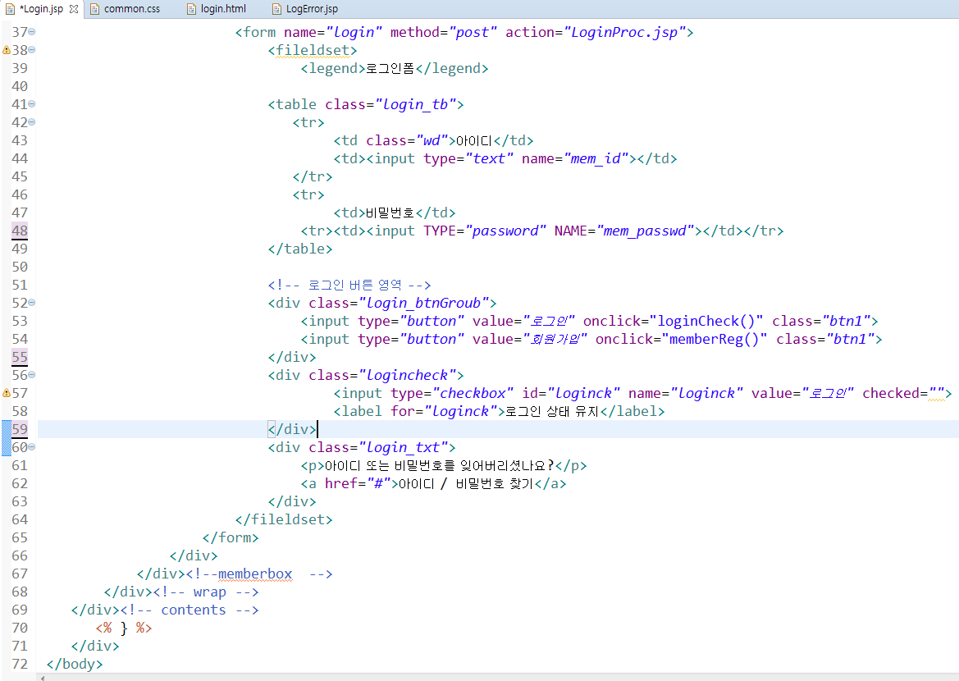
로그인/찜 목록 게시판
_로그인페이지 작성(login.jsp)

Slide 11
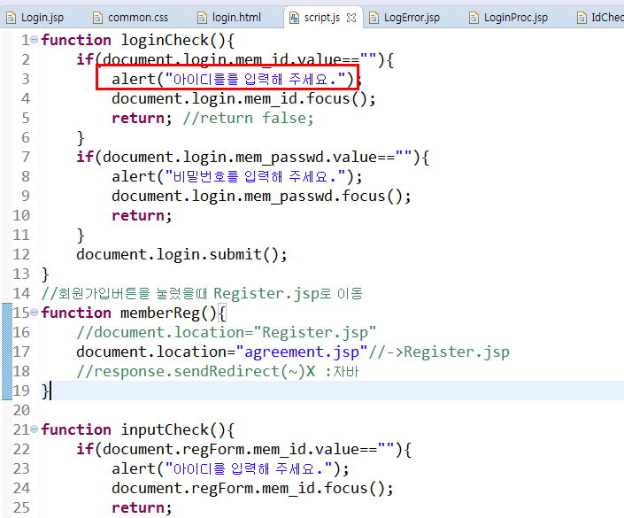
로그인/찜 목록 게시판
script.jsp

Slide 12
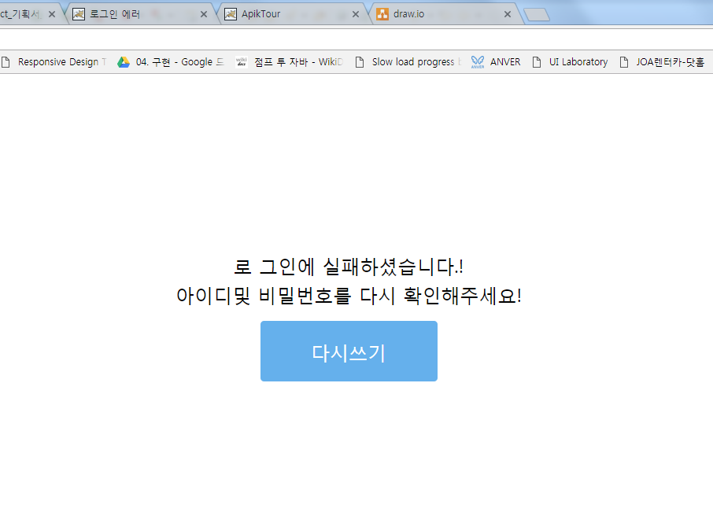
로그인/찜 목록 게시판
로그인 에러페이지 (LogError.jsp)

Slide 13
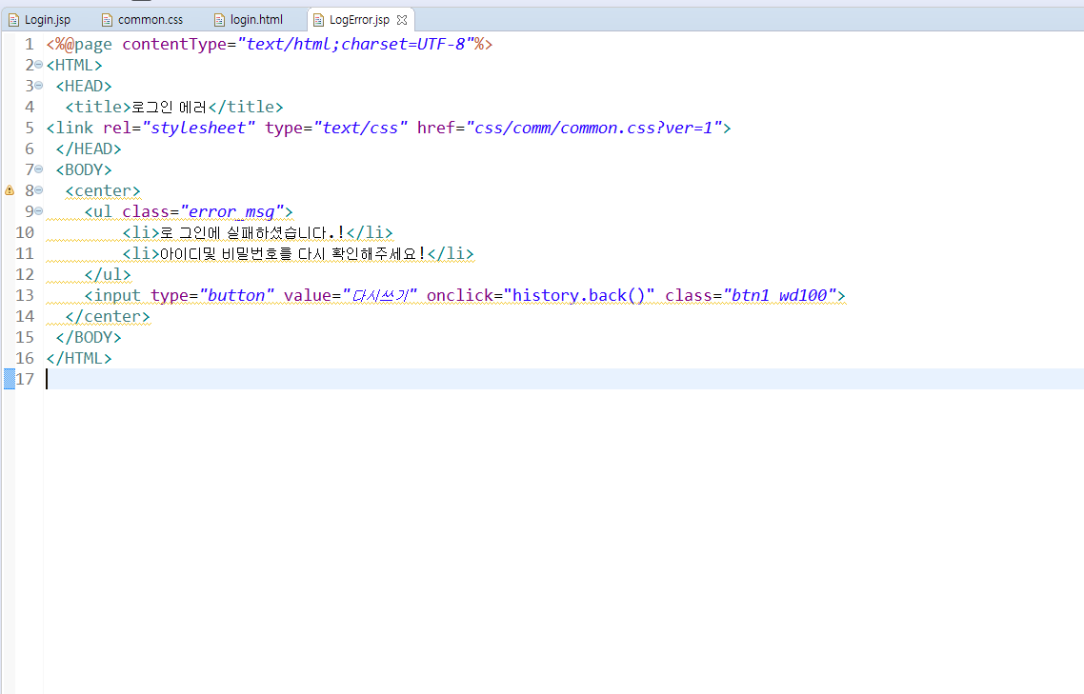
로그인/찜 목록 게시판
로그인 에러페이지 (LogError.jsp)

Slide 14
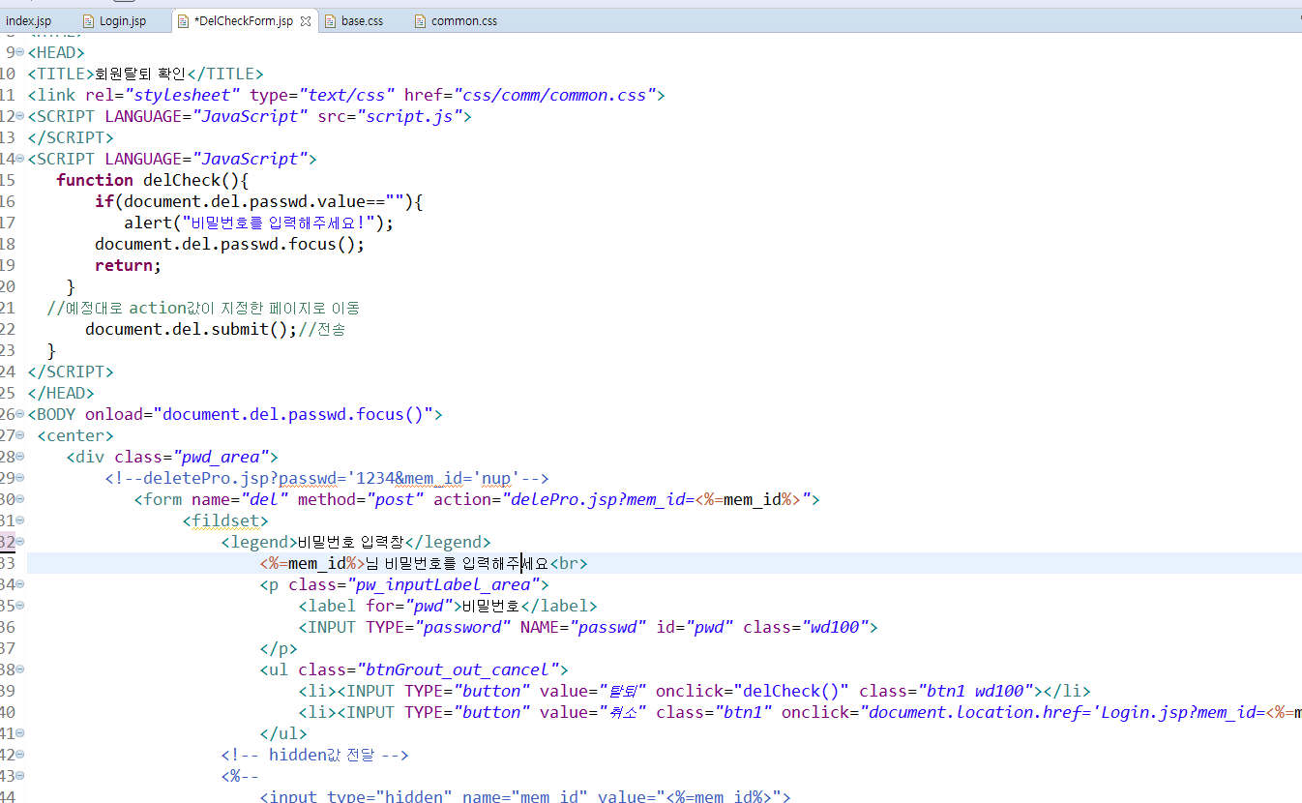
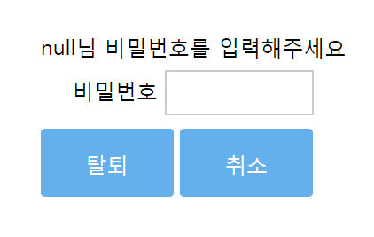

Slide 15
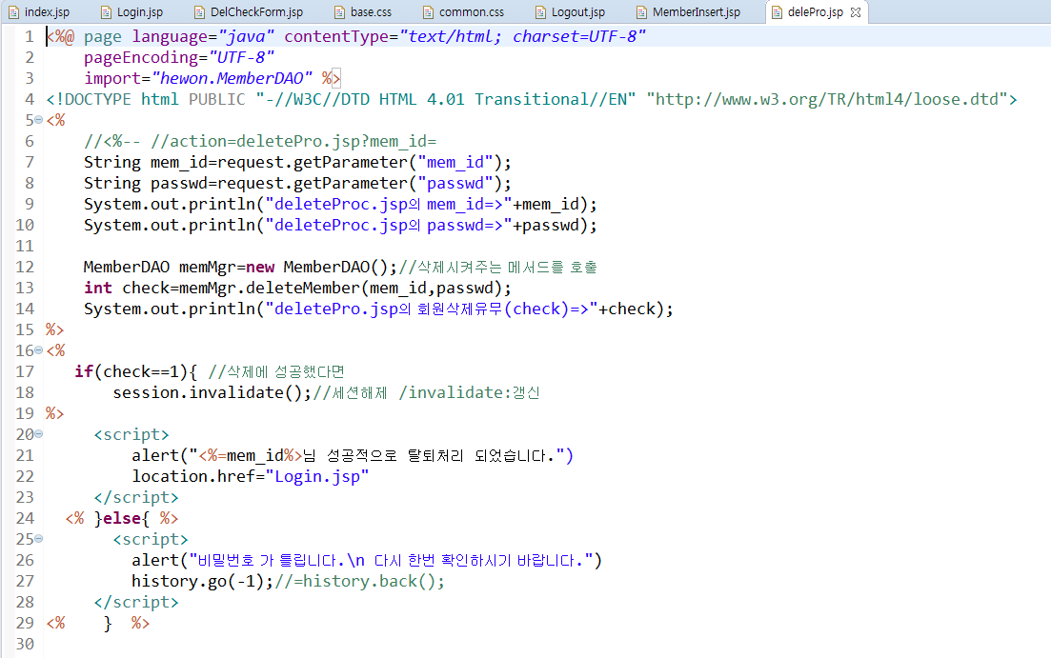
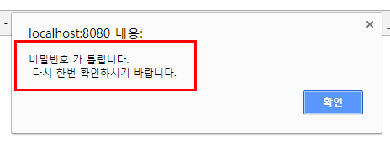

Slide 16
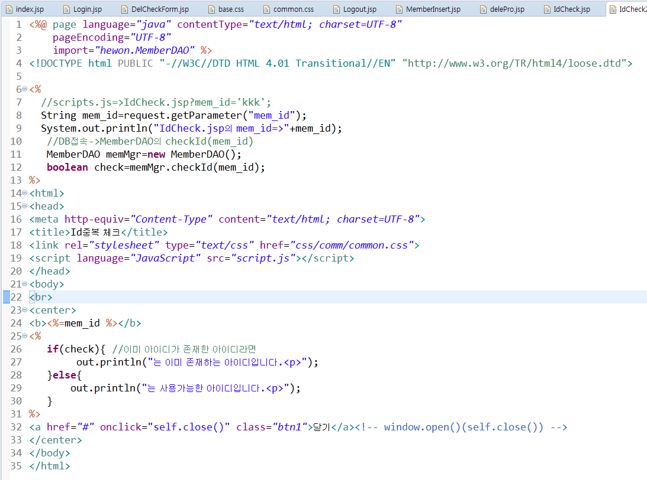
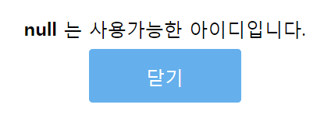

Slide 17
